Slide 1
Prog2, AspectJ bevezetés
Magasszintű programozási nyelvek 2 mérnök informatikus BSc előadás
Dr. Bátfai Norbert
egyetemi adjunktus
http://www.inf.unideb.hu/~nbatfai/
Debreceni Egyetem, Informatikai Kar,
Információ Technológia Tanszék
batfai.norbert@inf.unideb.hu
Skype: batfai.norbert
Prog2_6.ppt, v.: 0.0.6, 2011. 12. 08. http://www.inf.unideb.hu/~nbatfai/ http://nehogy.fw.hu/
Az óra blogja: http://progpater.blog.hu/ A Nokia Ovi store-ban is elérhető: http://store.ovi.com/content/100794

Slide 2
Felhasználási engedély
Bátfai Norbert
Debreceni Egyetem, Informatikai Kar, Információ Technológia Tanszék
<nbatfai@inf.unideb.hu, nbatfai gmail com>
Copyright © 2011, 2012 Bátfai Norbert
E közlemény felhatalmazást ad önnek jelen dokumentum sokszorosítására, terjesztésére és/vagy módosítására a Szabad Szoftver Alapítvány által kiadott GNU Szabad Dokumentációs Licenc 1.2-es, vagy bármely azt követő verziójának feltételei alapján. Nem változtatható szakaszok: A szerzőről.
Címlap szövegek: Programozó Páternoszter, Bátfai Norbert, Gép melletti fogyasztásra.
Hátlap szövegek: GNU Jávácska, belépés a gépek mesés birodalmába.
Permission is granted to copy, distribute and/or modify this document under the terms of the GNU Free Documentation License, Version 1.2 or any later version published by the Free Software Foundation; with the Invariant Sections being: A szerzőről,
with the Front- Cover Texts being: Programozó Páternoszter, Bátfai Norbert, Gép melletti fogyasztásra,
and with the Back-Cover Texts being: GNU Jávácska, belépés a gépek mesés birodalmába.
http://www.gnu.hu/fdl.html

Slide 3
Kapcsoldó videók, videómagyarázatok és blogok
Az előadás és a labor posztja ez(ek)
A nagytestvér beleszőtt egy aspektust a csapatomba: http://progpater.blog.hu/2011/12/04/a_nagytestver_beleszott_egy_aspektust_a_csapatomba

Slide 4
Célok és tartalom
Előadás
Programozási paradigmák
AspectJ nyelvi bevezetés: vágási pont, csatlakozási pont, tanács, átszövő vonatkozás.
Labor
Atan alapú robotfoci: Golden Team FC 0.0.4 szövés bevezetése
Laborkártyák
AspectJ kártyák Golden Team FC 0.0.4 kártyák
Otthoni opcionális feladat
Saját Atan alapú RCSS csapat fejlesztése (esetleg szövése, egységtesztelése)
100 fölött: GlassFish, Geronimo, Tomcat, Jboss EJB tesztek, fürtözés stb.

Slide 5
Minimális gyakorlati cél
A hallgató el tudjon készíteni egy egyszerű szövést, például a saját robotfoci csapatába.

Slide 6
Minimális elméleti cél
AOP alapelvek, használati esetek átszövő vonatkozásokra.
AspectJ nyelv kapcsán: vágási pont, csatlakozási pont, tanács, átszövő vonatkozás.

Slide 7
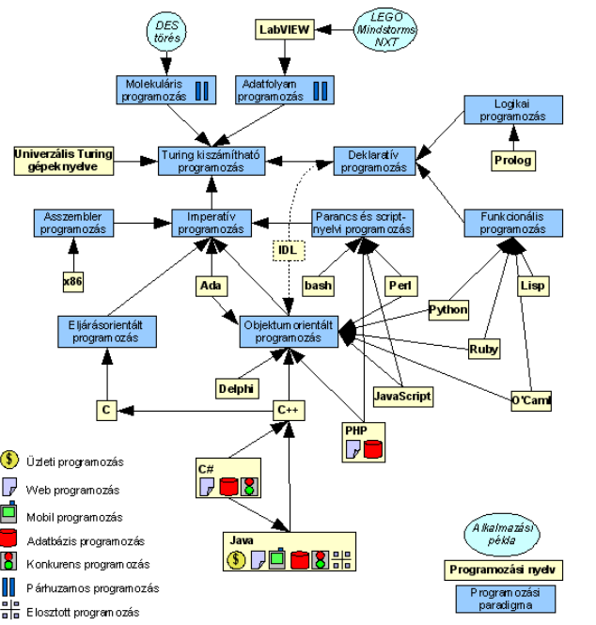
Ism.: Java (eredet)
Imperatív
Objektum orientált és eljárás orientált paradigma mentén
Aki Javában programoz OO programoz, de az egyszerű típusok, változó fogalom, kifejezések mint C-ben.
http://www.tankonyvtar.hu/informatika/javat-tanitok-1-1-3-080904-2

Slide 8
Paradigmák néhány szóban
Imperatív
Struktúrált
Eljárásorientált
OO
Eseményvezérelt (vs. komponens alapú)
Komponens orientált (pl. CORBA)
Szolgáltatás orientált (webszolgok, BPML, BPEL)
Deklatarív

Slide 9
Problémamegoldás
Funkcionális dekompozíció – MIT? (függvény)
Adat dekompozíció – MIVEL? (objektum)
A MIT hajlamosabb a változásra, mint a MIVEL!

Slide 10
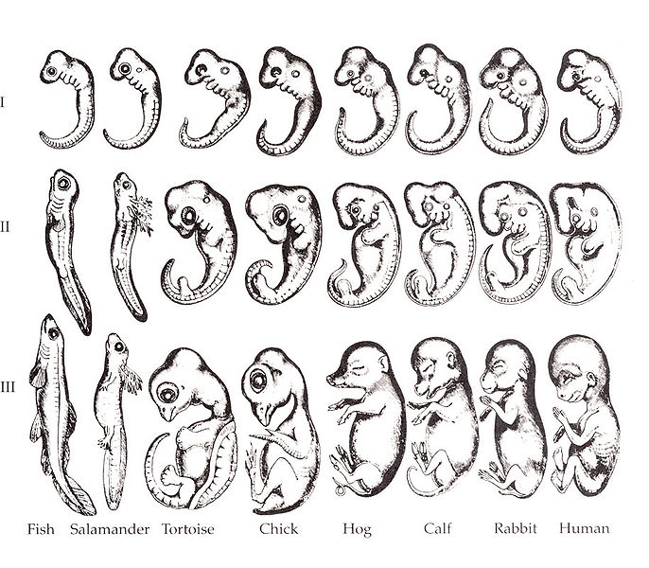
Hogyan lehet jó programozókat „gyártani”?
Az egyedfejlődés megismétli a törzsfejlődést (Haeckel)
http://en.wikipedia.org/wiki/File:Haeckel_drawings.jpg

Slide 11
Hogyan lehet jó programozókat „gyártani”?
„egyedfejlődés” /személyes/
(C-16, C-64, +4)
Assembly, BASIC
(IBM XT/AT)
Turbo Pascal
Mprolog
Pascal
C
C++
Java
AspectJ
gimnázium
egyetem
„önképzés”
„törzsfejlődés”
Imperatív - Struktúrált - Eljárásorientált - OO - AOP …
Assembly, Fortran, C, C++, Java, AspectJ, …

Slide 12
OO->AO

Slide 13
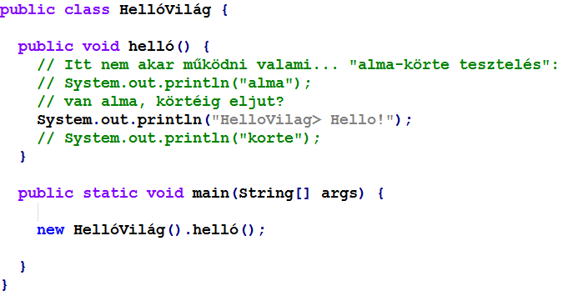
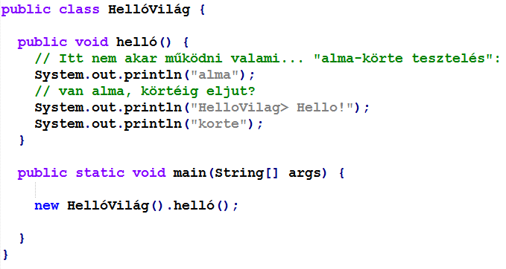
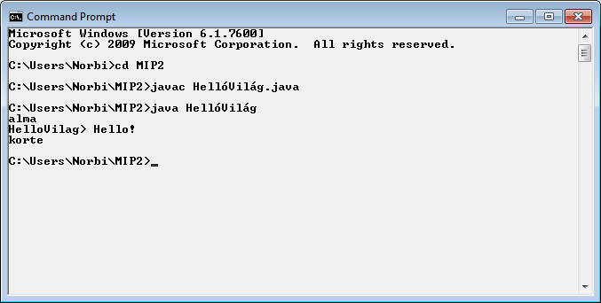
Házi használatra: „alma-körte tesztelés”

Slide 14
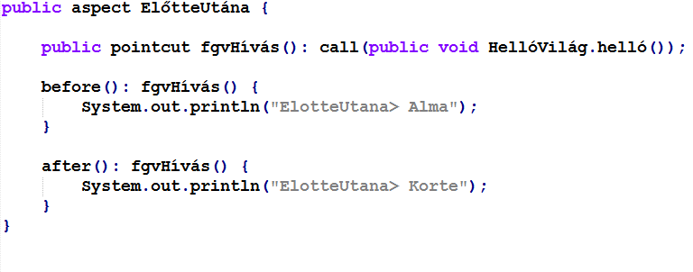
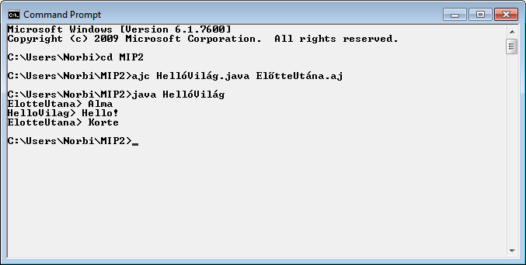
„alma-körte tesztelés” AspectJ-vel

Slide 15
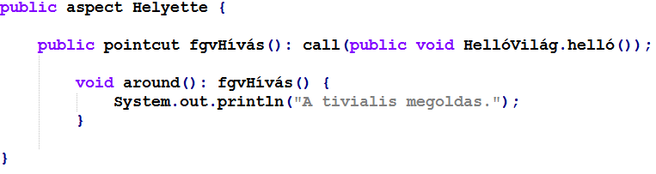
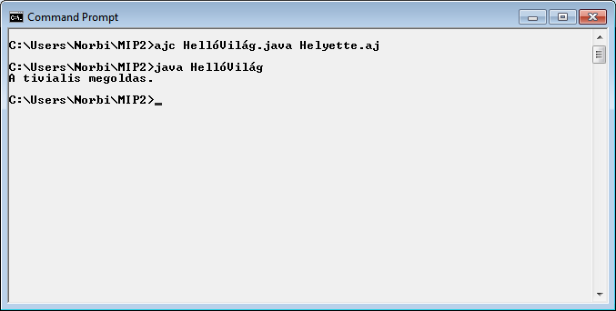
AspectJ

Slide 16
Az aspektus
Join point (csatlakozási pont)
Pointcut (vágási pont)
Advice (tanács)
A csatlakozási pontok az eredeti programban vannak, ezeket az aspektus vágási pontjaival jelöljük ki.

Slide 17
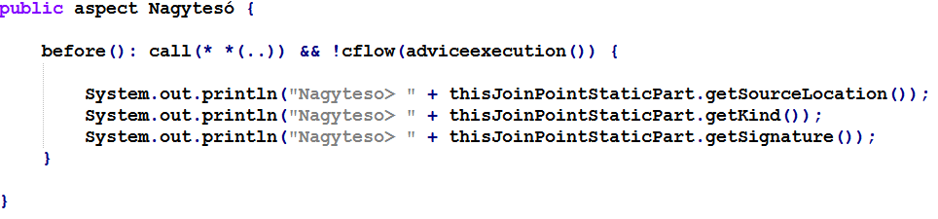
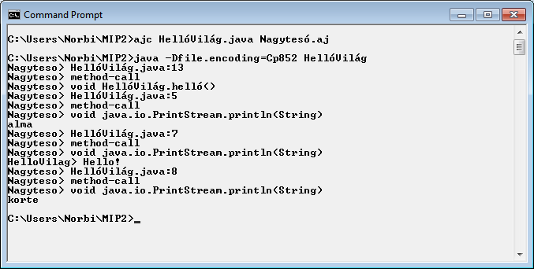
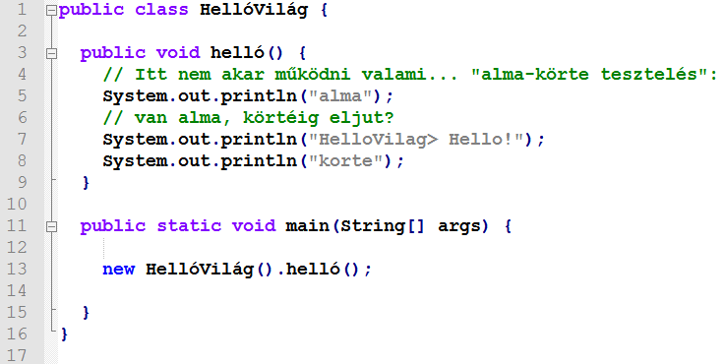
AspectJ

Slide 18
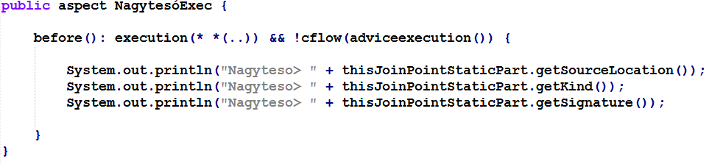
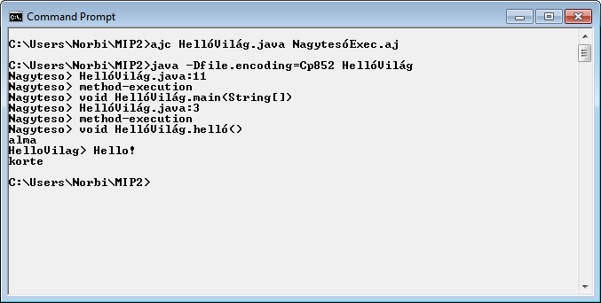
AspectJ

Slide 19
AspectJ

Slide 20
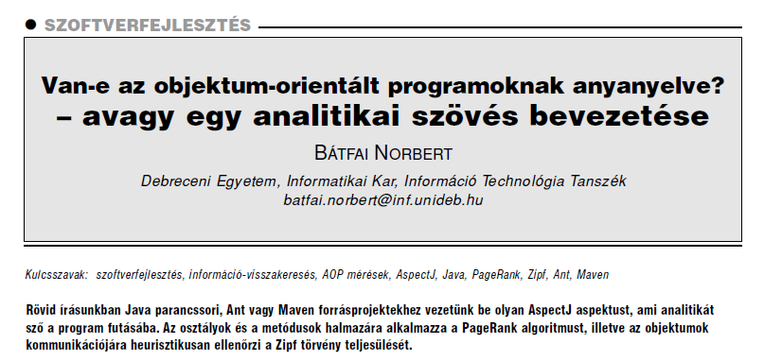
AspectJ
http://www.hiradastechnika.hu/data/upload/file/2010/HT2011_2_komplett.pdf

Slide 21
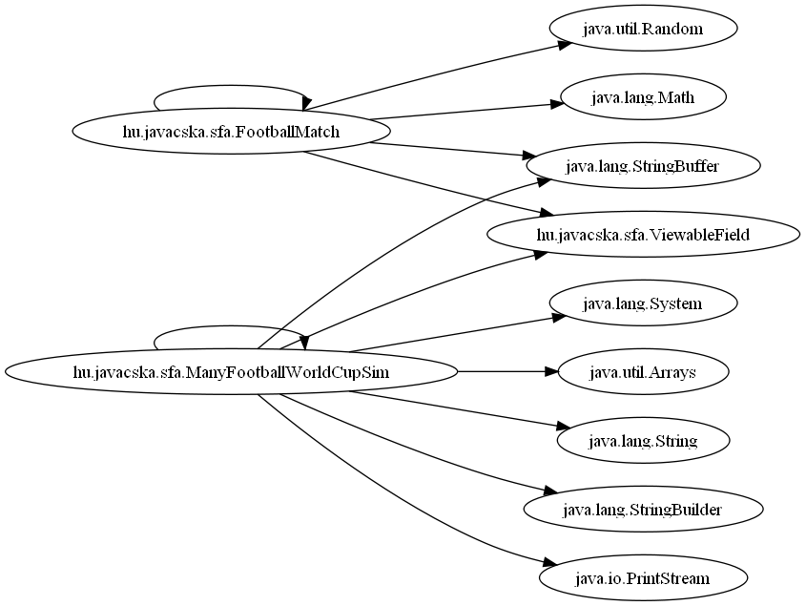
AspectJ
http://www.inf.unideb.hu/~nbatfai/asz/

Slide 22
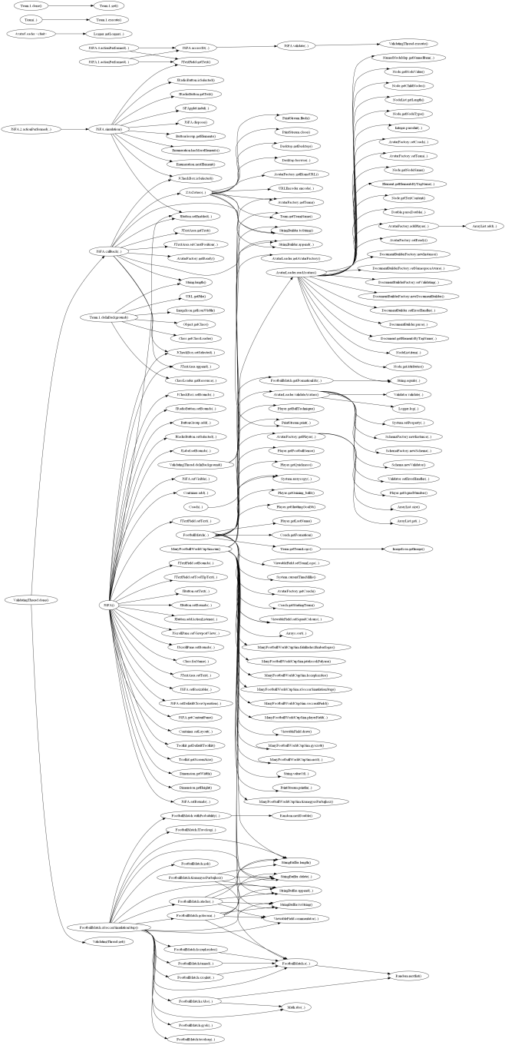
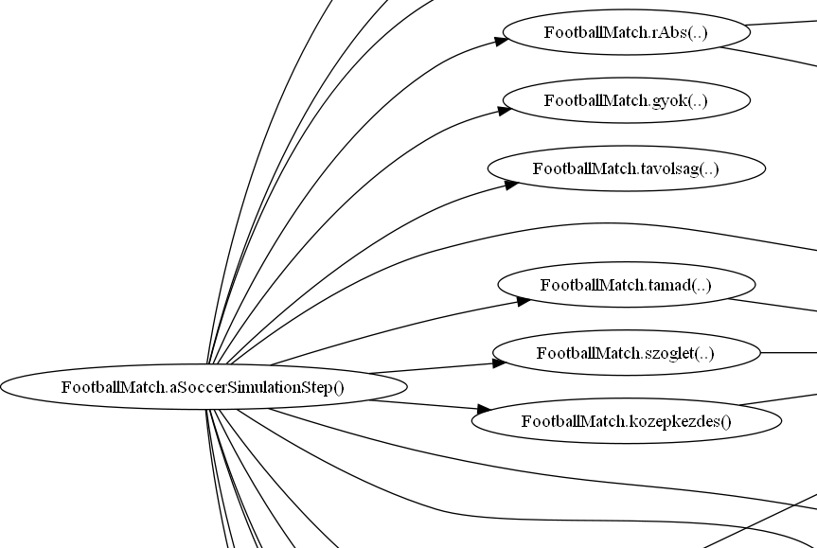
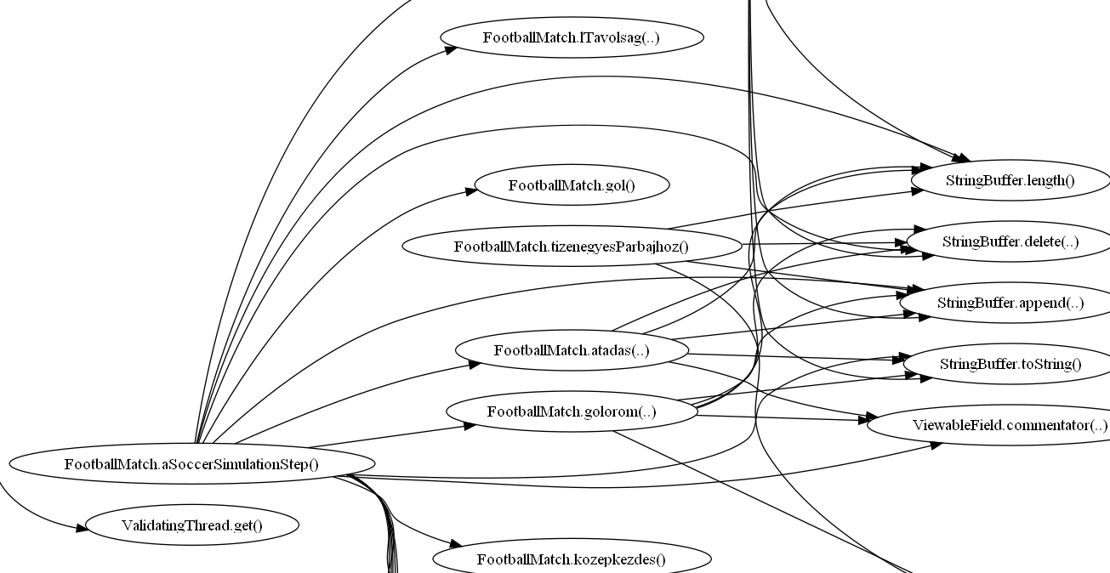
AspectJ
http://www.inf.unideb.hu/~nbatfai/asz/

Slide 23
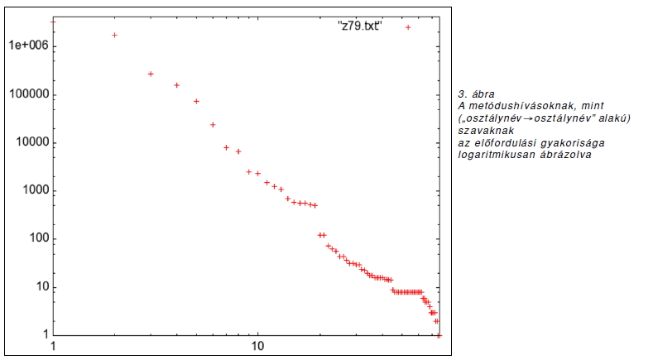
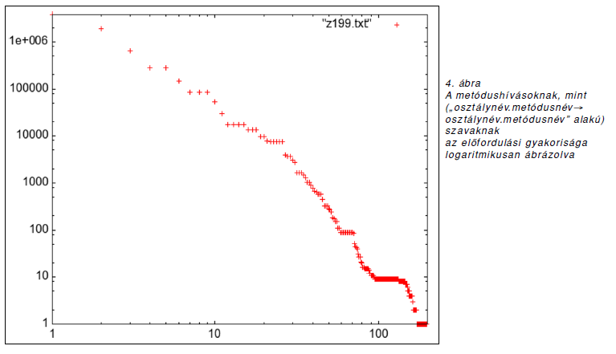
AspectJ
Bátfai N., (2011), Van-e az objektum orientált programoknak anyanyelve: avagy egy analitikai szövés bevezetése, Híradástechnikai Szemle, Híradástechnika, 66. évf. 2. sz., 27-32, 2011.
http://www.hiradastechnika.hu/data/upload/file/2010/HT2011_2_komplett.pdf

Slide 24
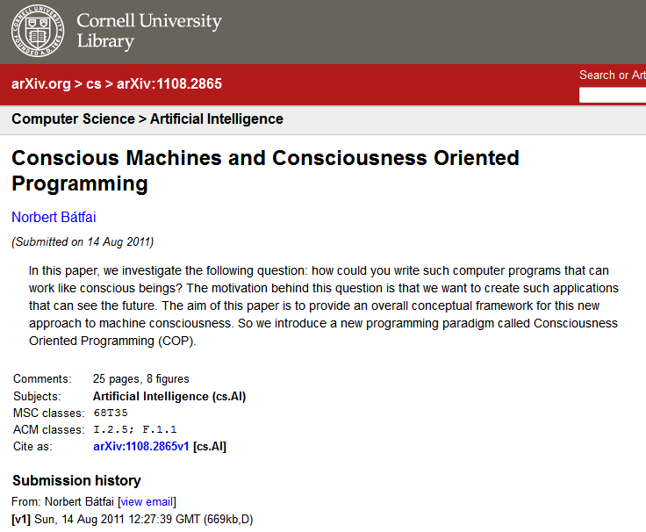
Gépi tudatosság
http://arxiv.org/abs/1108.2865

Slide 25
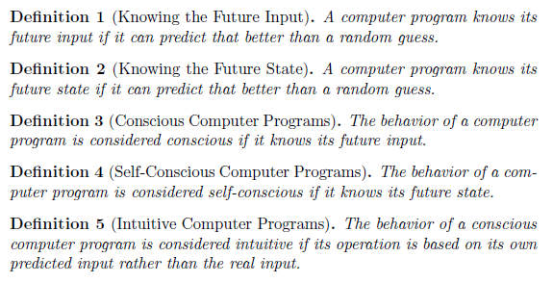
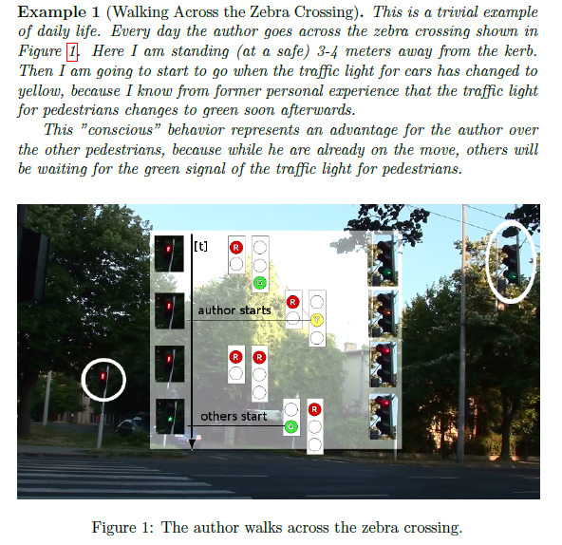
COP
http://arxiv.org/abs/1108.2865

Slide 26
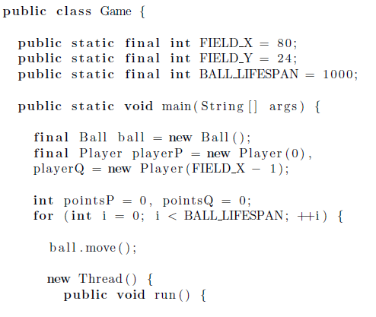
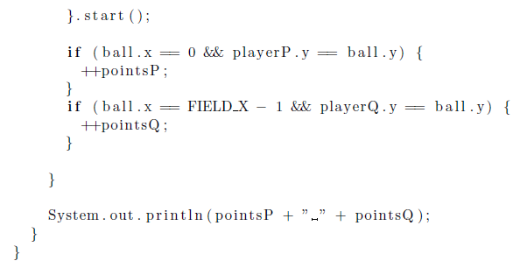
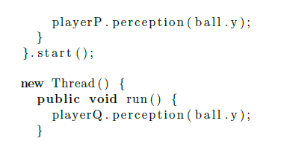
COP
http://arxiv.org/abs/1108.2865

Slide 27
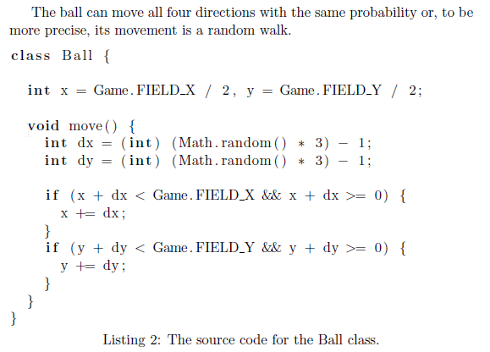
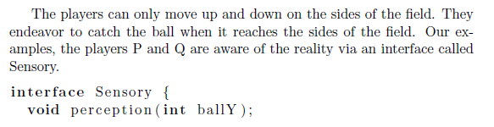
COP
http://arxiv.org/abs/1108.2865

Slide 28
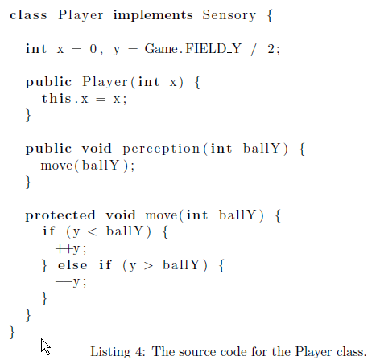
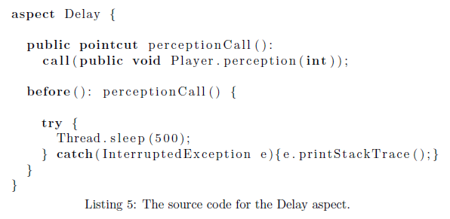
COP
http://arxiv.org/abs/1108.2865

Slide 29
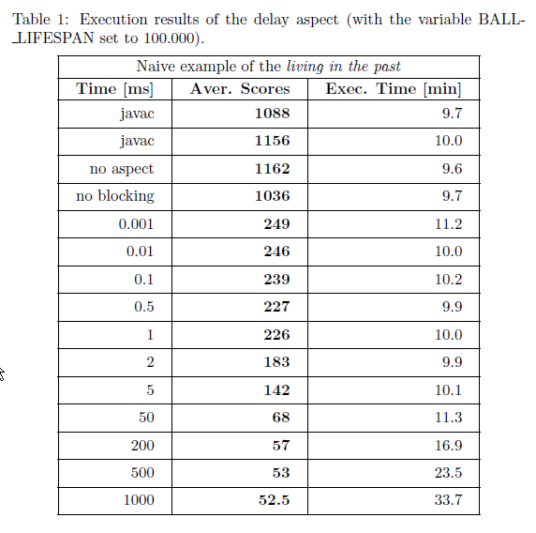
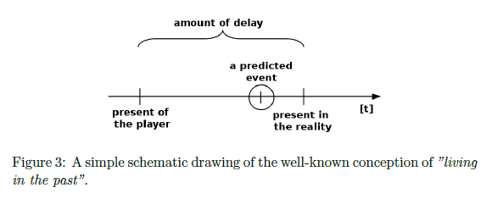
COP
http://arxiv.org/abs/1108.2865

Slide 30
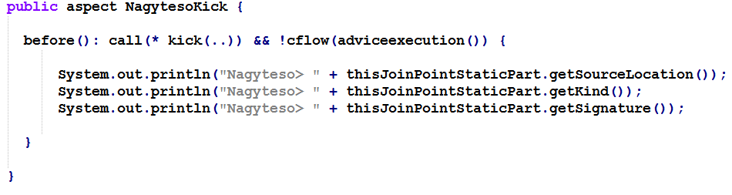
A nagytestvér beleszőtt egy aspektust a csapatomba
http://www.inf.unideb.hu/~nbatfai/mircsource/

Slide 31
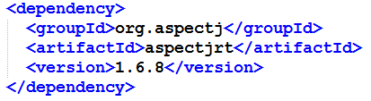
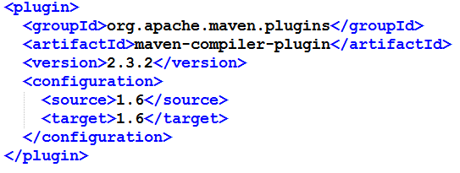
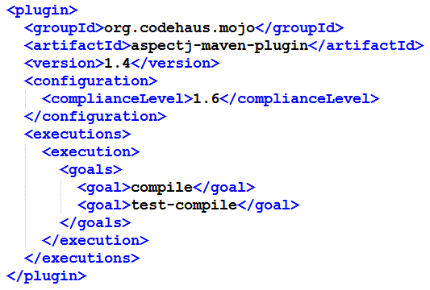
A nagytestvér beleszőtt egy aspektust a csapatomba
http://www.inf.unideb.hu/~nbatfai/mircsource/

Slide 32
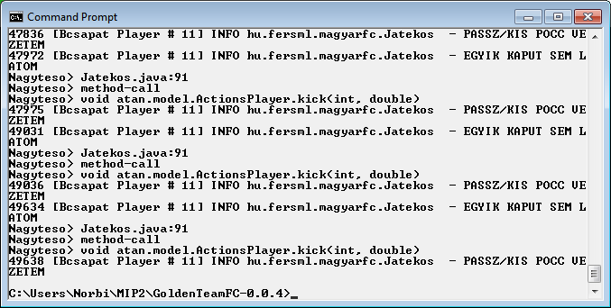
A nagytestvér beleszőtt egy aspektust a csapatomba
http://www.inf.unideb.hu/~nbatfai/mircsource/

Slide 33
Hol itt a jobb egérfogó?
Hogyan tudnál válaszolni például az alábbi kérdésekre?
A csapatod hányszor rúgott bele a labdába?
Átlagosan mekkora erővel?
Átlagosan merre?
http://www.inf.unideb.hu/~nbatfai/mircsource/

Slide 34
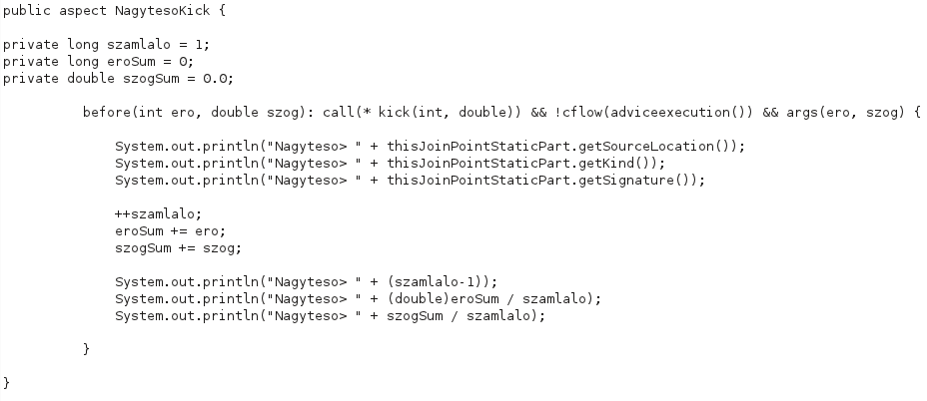
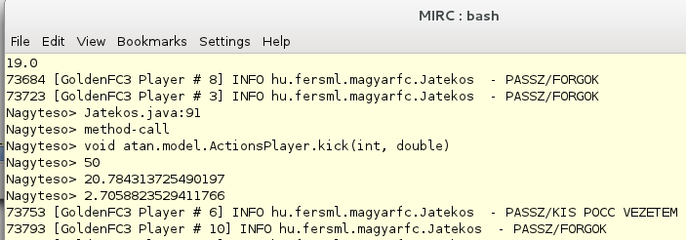
Laborkártyák
Mit szősz kis tanács?

Slide 35
Otthoni opcionális feladat
Saját Atan alapú RCSS csapat fejlesztése.
http://www.inf.unideb.hu/~nbatfai/PLB2011osz/tabella.html
100 fölött: GlassFish, Geronimo, Tomcat, Jboss EJB tesztek, fürtözés stb.

Slide 36
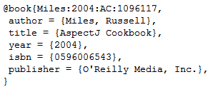
Kötelező olvasmány
NYJ
NYJ
NYJ
NYJ
Ajánlott olvasmány
Russ Miles: AspectJ cookbook
http://books.google.com/books?id=AKuBlJGl7iUC&printsec=frontcover&hl=hu&source=gbs_ge_summary_r&cad=0#v=onepage&q&f=false
(LENGYEL LÁSZLÓ, LEVENDOVSZKY TIHAMÉR: Aspektus-orientált programozás)
http://www.hiradastechnika.hu/data/upload/file/2005/2005_6/HT_0506a-5.pdf
(Paller Gábor Javás cikkek)
http://pallergabor.uw.hu/hu/java-app/

